Slide 1
Тема уроку. Вправи
на встановлення зв’язку
прикметників з іменниками
в реченні

Slide 2
Вміти
встановлювати зв’язок між іменниками й прикметниками
добирати прикметники до іменників
виділяти прикметники з тексту
збагатити словниковий запас

Slide 3
Очікування
Слухати – уважно.
Працювати – злагоджено.
Висловлювати думки – точно.
Писати – грамотно, каліграфічно.

Slide 4
Мозковий штурм
Що означає прикметник?
На які ознаки вказує?
На які питання відповідає ця частина мови?
З якою частиною мови зв’язуються у реченні?
Для чого ми використовуємо
прикметники у мовленні?

Slide 5
Каліграфічна хвилинка
Б б Бб бб бе зе ре нь
березень - ….

Slide 6
Гра «Розсипанка»
весна, Встала, сонну,
розбудила, чорну, землю.
Встала весна, чорну
землю сонну розбудила.

Slide 7
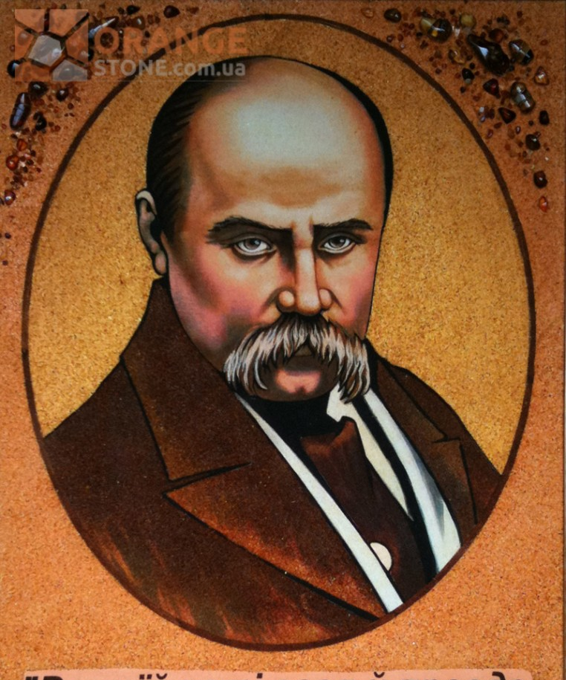

Slide 8
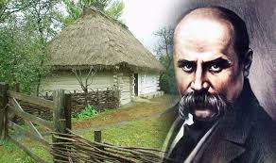
Інтерактивна гра « Мікрофон»
Розповіді кореспондентів.

Slide 9
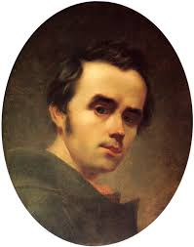
Асоціативний кущ
Славетний, талановитий,
відомий, розумний,
добрий, обдарований,
красивий, люблячий,
мудрий , чесний,
бідний, багатий.

Slide 10
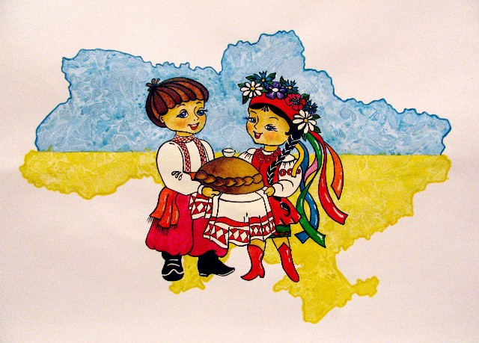
фізкультхвилинка

Slide 11
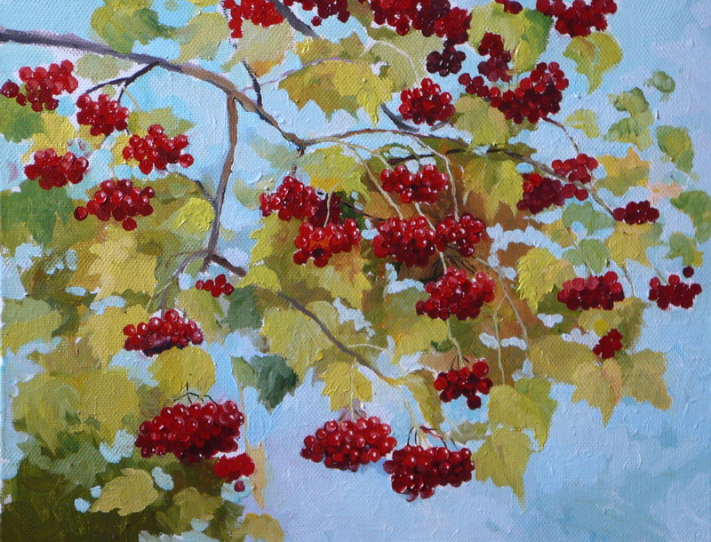
Конкурс художників
Пишається над водою
червона калина.

Slide 12
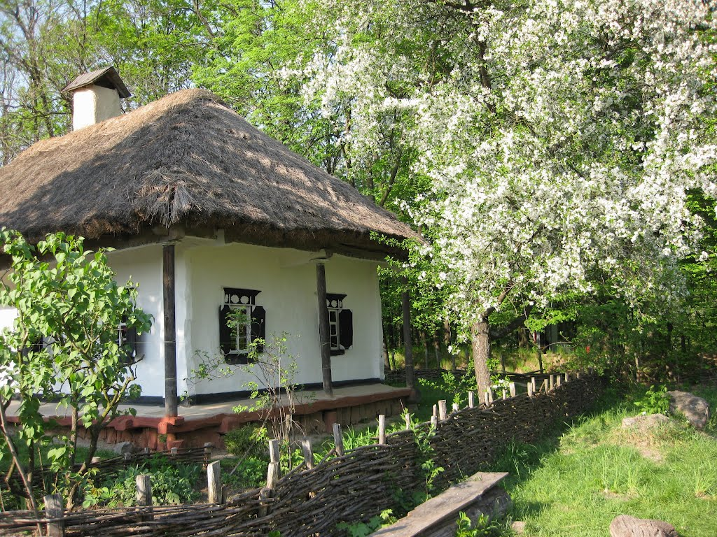
Садок вишневий коло хати.

Slide 13
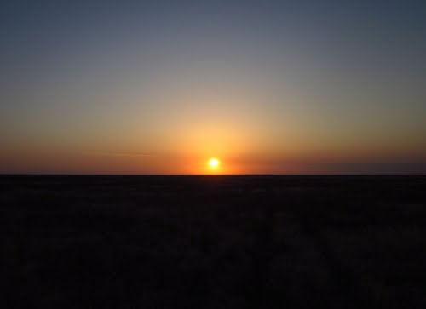
Попрощалось ясне сонце
з чорною землею.

Slide 14
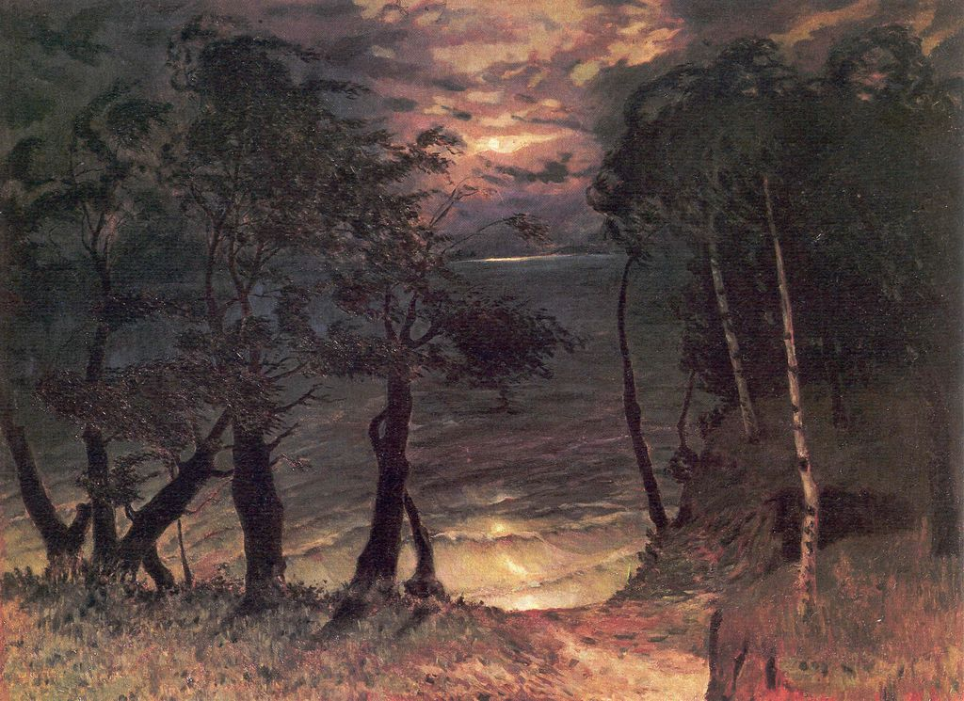
Конкурс поетів
Реве та стогне Дніпр широкий,
горами хвилю підійма.
додолу верби гне високі,
сердитий вітер завива,

Slide 15
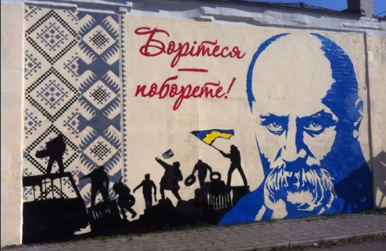
Конкурс літераторів

Slide 16
Конкурс редакторів
І мене в сім’ї ………….,
В сім’ї …………., …………..,
Не забудьте пом’янути
……………, ………………. словом.

Slide 18
Підсумкова рефлексія
На уроці ми дізналися про…
Я знаю, що прикметник
вживається з…
Найцікавіше мені було…
Мої очікування…

Slide 19
Молодці!
Дякую за увагу.
Домашнє завдання:
с. 143, вправа 344

